Slide 1
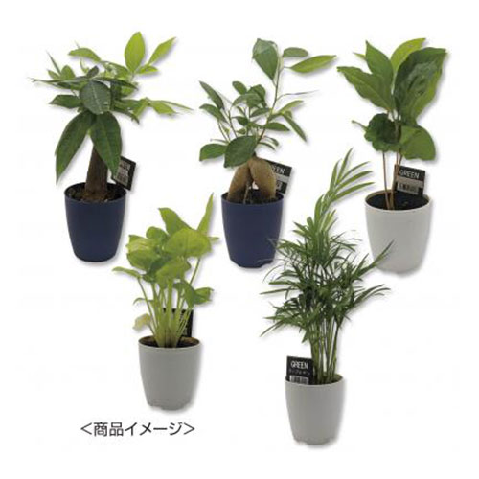
【提案書】
ミニ観葉セレクションおまかせアソート
特徴
インテリアアイテムとして人気の高いミニサイズの観葉植物です。コンパクトなためデスクなどにもちょっと置いておくことができ、癒しを与えてくれます。ノベルティ用等にもおすすめ。
納期
納期スペース
仕様
サイズ：全長約10?18cm
包装：持ち手付ポリ袋入り
生産国：日本製
お見積
お見積りスペース

